Slide 1
Šifrování bez počítače
(téměř)

Slide 2
Máte rádi Bondovky?

Slide 3
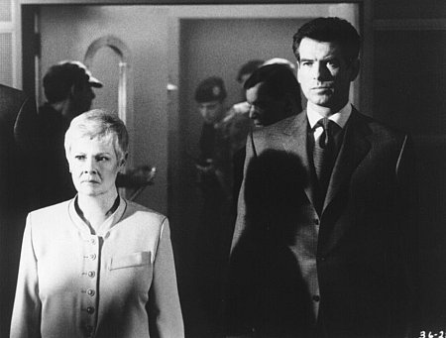
M: 007...
Bond: Paní?
M: Chcete se podívat do Sýrie?
Bond: Mám na výběr?
M: Váš kontakt poznáte s průsvitkou.
Bond: Aha, přiložit, netřepat…

Slide 4
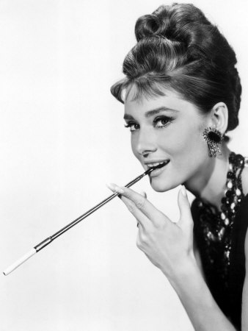
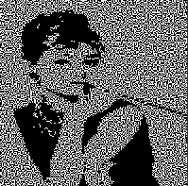
Kdesi na blízkém východě..
Slečno, mohu vás pozvat na drink?

Slide 5
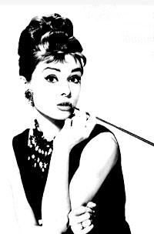
Jak je to možné?
Vizuální kryptografie (Naor&Shamir, 1994)
Bond i Audray má průsvitku od M
Průsvitka od Audrey je klíč k té Bondově
Pro dešifrování není potřeba počítač
Dešifrovanou zprávou je zde fotka Audrey

Slide 6
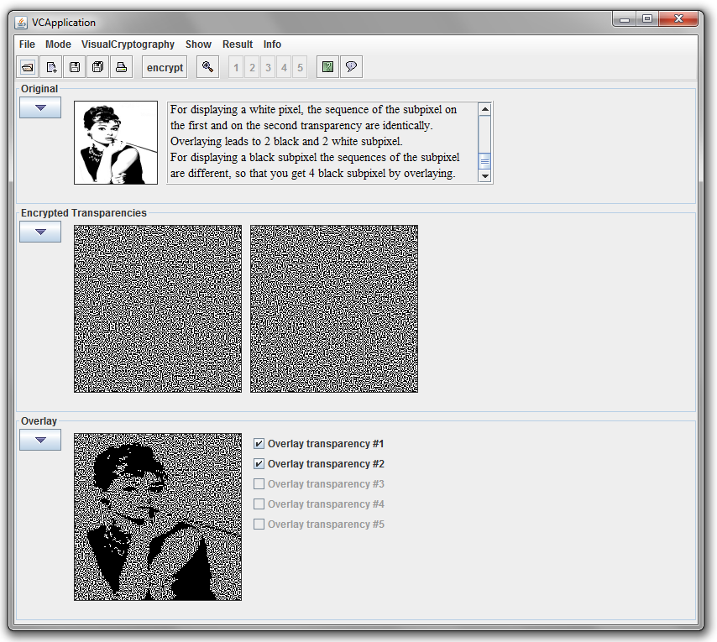
Obrázek pro ukrytí
Zašifrované průsvitky pro tisk
Bondova
Audrey
Výsledek po překrytí průsvitek
http://www-sec.uni-regensburg.de/vc/

Slide 7
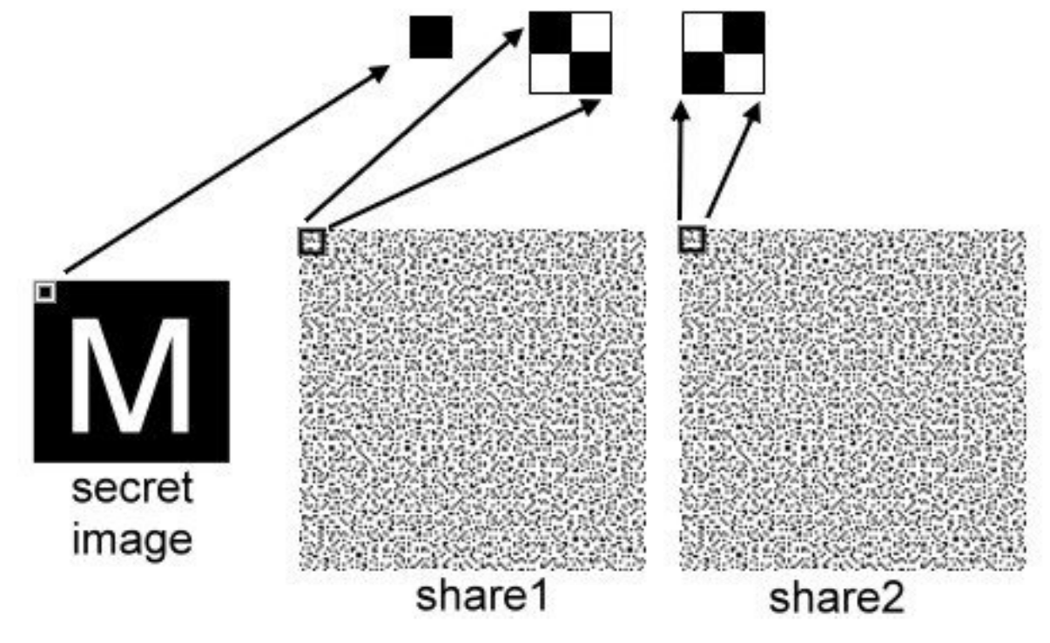
Černý bod má v dolní průsvitce terčík inverzní k horní průsvitce
Bílý bod je náhodný
Program obrázek zpracuje po jednotlivých bodech (pixelech)

Slide 8
Ale proč M nedala Bondovi rovnou fotku Audrey?
Nevíme jistě, pravděpodobně by se Bond nemohl cestou vlakem soustředit…
A také byste si nemohli vizuální kryptografii vyzkoušet sami ☺
Přikládejte průsvitky ze stolku

